Slide 1
科技部專題研究計畫—
變更申請、請購/核銷會簽研發處情形
研究暨產學組
潘伯申組長

Slide 2
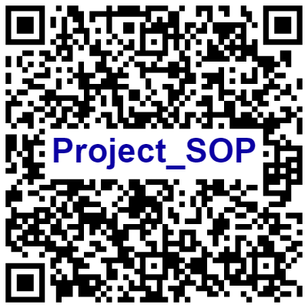
專題研究計畫變更方式
依「科技部補助專題研究計畫作業要點」及「科技部補助專題研究計畫經費處理原則」規定，得於計畫執行期限內採以下二種方式辦理，且除特殊情形外，應事先為之：
(a) 校內變更
(b) 科技部變更
  國外差旅費累計流出或流入>計畫全程該項目原核定金額50%者
  原未核給之補助項目(或增列研究設備費項目，其經費額度>5萬元)
  追加經費。
  ……(詳請參閱研發處研究計畫SOP)

Slide 3
專題研究計畫變更步驟
校內變更
科技部變更
步驟一：登入財務資訊系統
步驟二：選擇R250 計畫案管理與查詢
步驟三：點選「變更」
步驟四：填寫變更用途說明及經費流入/流出並儲存
步驟五：點選傳送研發處
步驟六：列印變更申請表(主持人簽章後連同附件送研發處)
步驟一：登入科技部學術服務網
步驟二：選擇執行中計畫進行「變更」
步驟三：點選欲變更項目
步驟四：填寫變更內容並存檔
步驟五：上傳附件&送出
步驟六：列印變更申請表(主持人及系所主管簽章後送研發處)

Slide 4
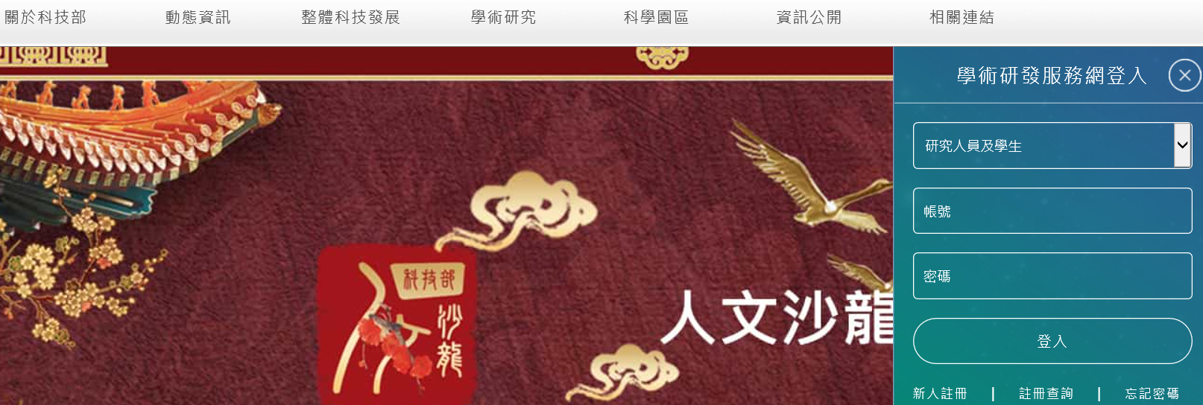
步驟一:登入系統
科技部變更
科技部首頁（https://www.most.gov.tw/）
輸入計畫 主持人之帳號與密碼，登入系統

Slide 5
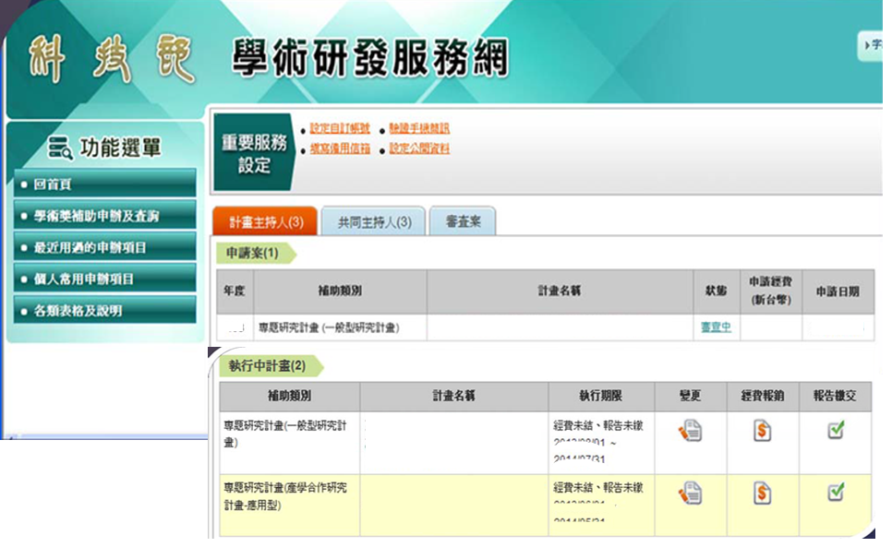
步驟二：選擇執行中計畫進行「變更」
科技部變更

Slide 6
步驟三：點選欲變更項目
科技部變更
科技部變更
執行機關/主持人/共同主持人 (包含執行機關單位,更換主持人/共同主持人) | 計畫執行期限變更 (包含延期、縮短期限或因應疫情)
計畫中/英文名稱 | 計畫註銷 (包含計畫通過後未執行,計畫執行過程中不再執行)
計畫經費變更 (包含國外差旅費流用超過50%,各項經費追加減) 含原未核定研究設備費，流入金額超過5萬之變更 (其他就校內變更) | 轉撥補助經費案
出席國際學術會議(未發表論文) | 移地研究衍生之交通租金費用
執行機構審核
執行機關/主持人/共同主持人 主持人之系所/共同主持人職稱變更 | 計畫經費變更 (各項費用經費流用未超過百分之五十,研究設備費變更) ↑原有核定經費 或原未核定研究設備費，流入金額5萬元以下
國外差旅費出國種類變更

Slide 7
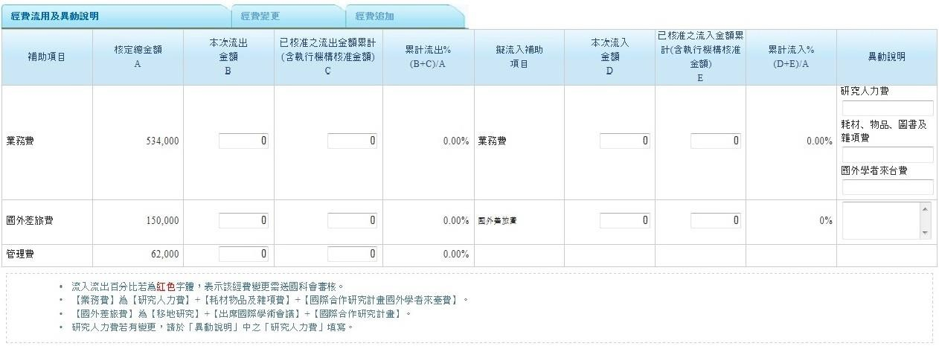

範例１：計畫經費變更－經費流用
科技部變更
依科技部規定,
計畫已有經費流出(流入)之歷史變更申請紀錄
請將累計之歷次淨流出(流入)金額,
填列於「已核准之流出(流入) 金額累計(含執行機構核准金額)」欄位,
請將各次變更之摘要說明 填列於「異動說明」欄位,
填寫說明,例如
1.因……，擬 ……(本次變更說明)
2.前經校內(科技部)變更並於○年○月○日(科技部文號)核定將業務費○元流出至 國外差旅費。 (無歷史流用紀錄者,免予填列)
已核定項目間之經費流用
請擇一填入淨流出或淨流入金額
5

Slide 8
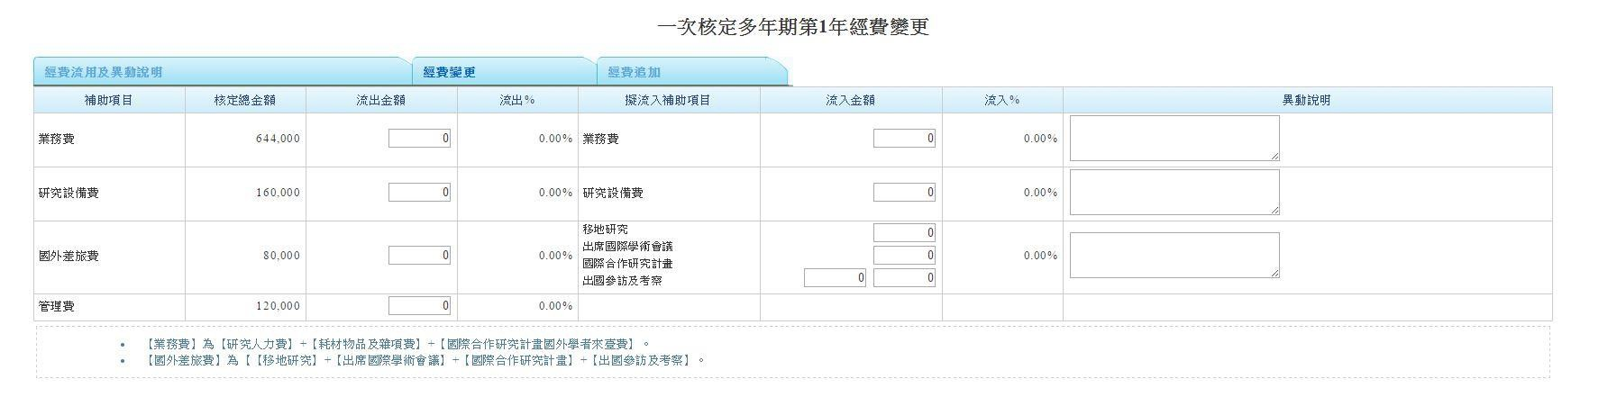
範例2：計畫經費變更－經費變更
科技部變更
核定項目流出至「非核定項目」
5

Slide 9
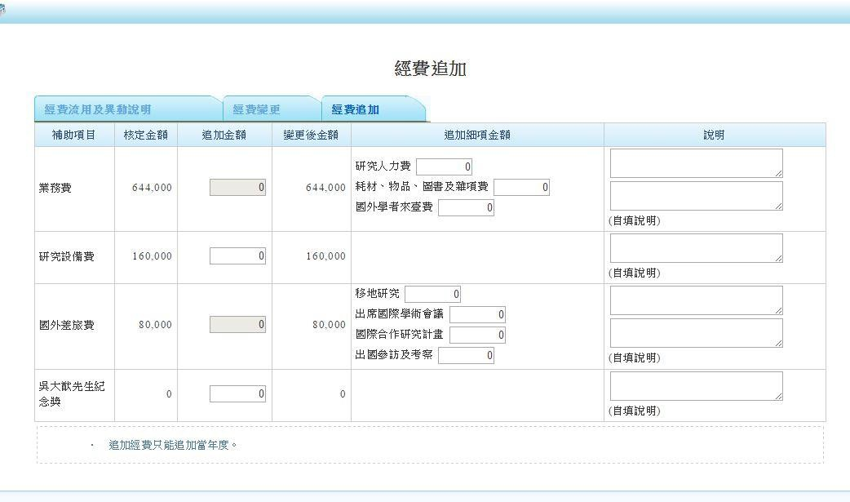
範例3：計畫經費變更－經費追加
科技部變更
追加已核定項目不足經費或未核定之項目
5

Slide 10
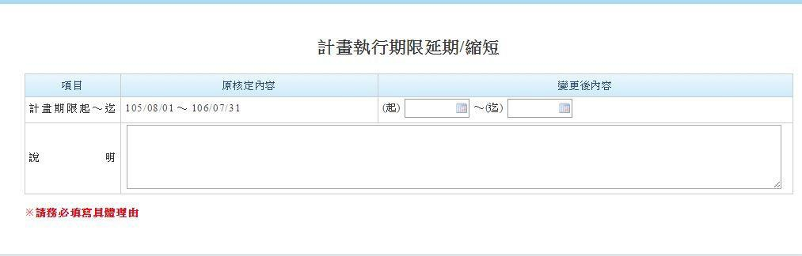
範例４：計畫執行期限變更
科技部變更
執行期間變更以一次為原則，除特殊情形者外，
延長期間最多以一年為限；延長期間內所需費用，不另予補助。
5

Slide 11
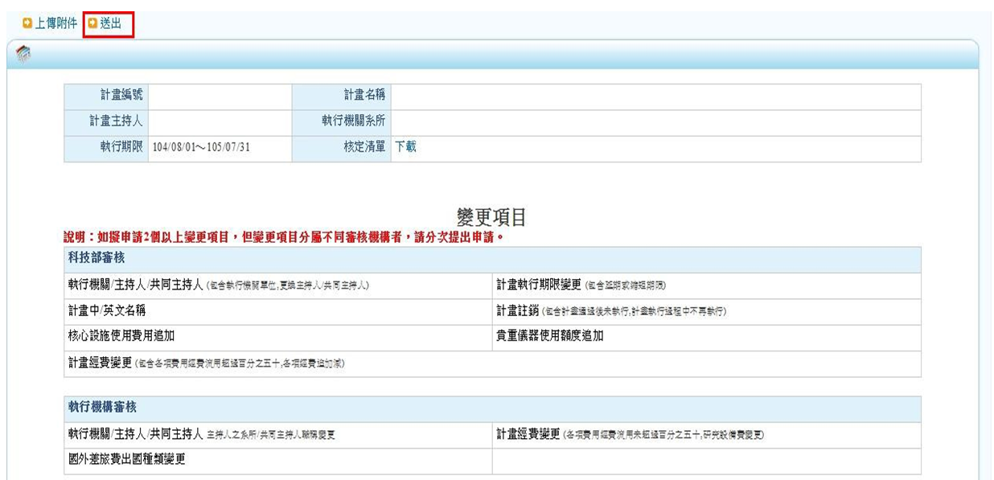
步驟五:上傳附件&送出

Slide 12
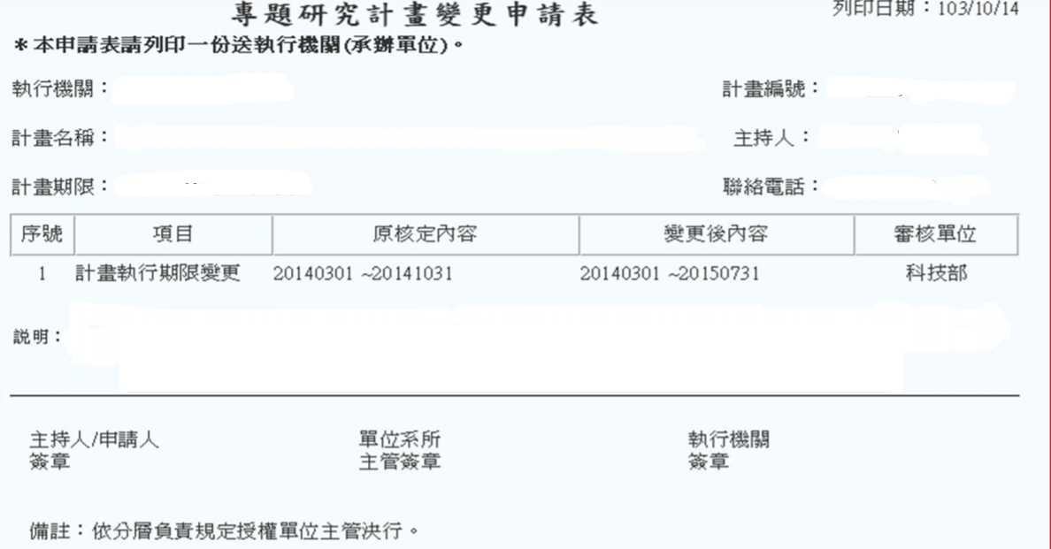
步驟六:列印變更申請表
經主持人及系所主管簽章後送研發處

Slide 13
變更理由書寫原則及提醒-研究設備費
增列研究設備項目
研究設備項目變更
因(原因或用途) ，故需增加購買(項目名稱)(單價約○萬元，數量○)，擬從(○○費)流入○○○元至研究設備費。
因 (原因或用途)，需增加(或變更為)購買(項目名稱)(單價約○萬元，數量○)，原核定購買(項目名稱)因(原因)，不需購買。

Slide 14
變更理由書寫原則及提醒-國外差旅費
國外差旅費種類變更
國外差旅費變更提醒
本案僅核列移地研究費用，因 (原因)，主持人/共同主持人/約用專(兼)任研究人員○○○，擬出席於(會議期間)於(國家/城市) 舉辦之(會議名稱) 並發表論文、專題演講或擔任會議主持人，檢附論文接受函(或議程)。
本案僅核列出席國際學術會議費用，但因 (原因)，主持人/共同主持人/約用專(兼)任研究人員○○○，應(國家/城市○○學校)之邀，擬於(期間)至該校(移地研究內容)，檢附邀請函(或同意文件)。
出國之人員、天數、次數、地點(國家/城市)、會議名稱。(出席國際會議檢附論文接受函或議程)
移地研究若有邀請／同意文件請附上。
研究助理出差註明聘期，且聘期涵蓋出差日期

Slide 15

變更理由書寫原則及提醒-國外差旅費
出席國際學術會議(未發表論文)
理由敘明為該領域之重要國際學術會議及目的或效益並建議以附加檔案提供研討會資訊(包含主辦單位、會議名稱、日期等資料)
教授出席國際學術會議應選擇學術聲望佳，以能現場口頭報告為原則，並且可以與領域中國際重要學者交流、討論、學習為主要目的。
「科技部補助專題研究計畫作業要點」第6點(三)國外差旅費：
出席國際學術會議：計畫主持人及參與研究計畫之相關人員參加國際學術會議並發表研究成果論文、專題演講或擔任會議主持人者。但如為該領域之重要國際學術會議，敘明理由報經本部同意者，不在此限。

Slide 16
請購單會簽研發處(需請購)情形
研究設備費
單價1萬元以上且2年以上使用年限
檢附3家估價單及包含請購項目之核定清單或科技部同意變更函或校內變更申請表影本。
耗材、物品、圖書及雜項費用
總價>10萬
說明欄請說明與計畫之相關性(或另紙說明)

Slide 17
請購流程

Slide 18
粘存單會簽研發處情形
研究人力費（臨時工）
查核請款期間及時薪、日薪。
國內出差（約用研究人員）
查核是否約用人員於約用期間出差。
國外學者來臺
核銷時請檢附研究計畫申請書有該行程之頁面或簽核之校內變更申請表影本。
請檢附研究計畫申請書有該行程之頁面或簽核之校內變更申請表影本。
國外差旅費

Slide 19
Q&A
感謝聆聽

